Slide 1
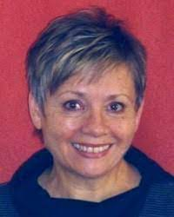
Marta Hlušíková Srdce v ofsajde

Slide 2
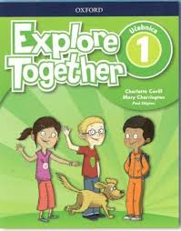
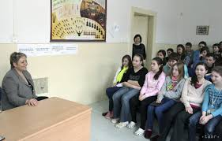
PhDr. Marta Hlušíková (* 1952 ) je stredoškolská pedagogička, spisovateľka a autorka odbornej literatúry.
Študovala slovenský jazyk a latinčinu na Filozofickej fakulte UK v Bratislave. Pracovala ako redaktorka .
Stredoškolská profesorka v Banskej Štiavnici. V súčasnosti pracuje ako profesorka na gymnáziu Ivana Kraska v Rimavskej Sobote.

Slide 3
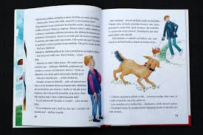
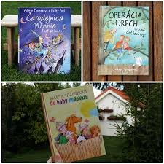
DIELA Kde pavúky tkajú cukrovú vatu
Neznášam, keď ma hladkajú po hlave
Záhrady
Písmenkovo
Bublinkové rozprávky
Čo baby nedokážu
Mlynček tety Hrozienkovej.

Slide 4
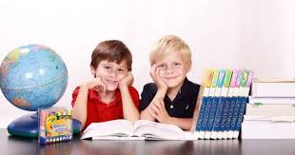
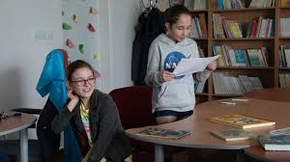
PRED PREČÍTANÍM ÚRYVKU
Ktorý predmet v škole máš najradšej?
Venuješ sa nejakému športu?
Aký šport máš najradšej?
Čo najradšej robíš vo voľnom čase ?
Ktorá osobnosť /športovec, herec, spevák,.../ je tvojím vzorom a prečo?
Čo je pre teba v živote najdôležitejšie?
Ktoré povolanie by si chcel mať, keď budeš dospelý/á/?

Slide 5
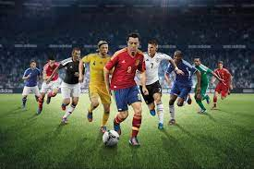
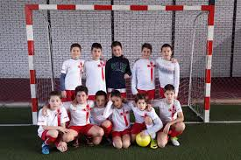
HLAVNÁ POSTAVA
Gabo – veselý chlapec, rád hrá futbal, má svoje sny, stať sa úspešným a populárnym futbalistom. Poslušný, trochu aj lenivý, citlivý chlapec.
Tomáš chorý spolužiak, čaká na transplantáciu srdca.
VEDĽAJŠIE POSTAVY
telocvikár, otec, mama, triedna, Marcela, Tomáš, riaditeľ...

Slide 6
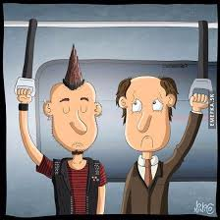
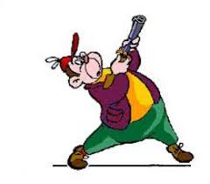
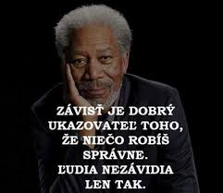
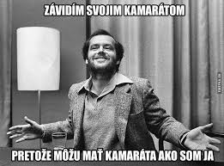
HLAVNÁ MYŠLIENKA
Dobre je na svete tým ľuďom, ktorí majú veľa peňazí.
Neodsudzujme zbytočne ľudí a nezáviďme im, pretože sa
nám môžu pomstiť.
Spoznávajme dokonale ľudí, nebuďme povrchní,
nehodnoťme a nesúďme ich unáhlene.

Slide 7
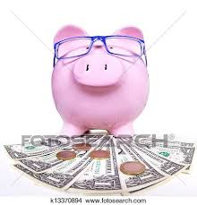
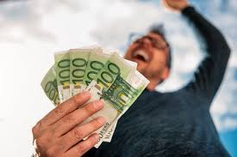
PRACUJEME S TEXTOM
Prečítajte si úryvok na str.66 – 68
Čítajte po vetu: Tie milióny im nechám, nech majú väčšie výčitky svedomia.
Nad čím premýšľa hlavný hrdina?
Čo by ste robili s peniazmi,keby ste zarábali milióny?

Slide 8
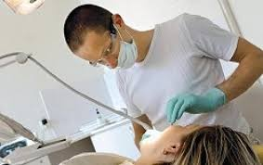
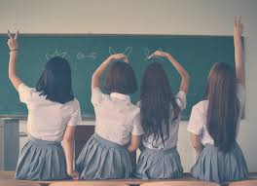
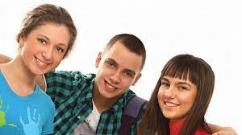
TVORÍME
Čo znamenajú peniaze pre človeka?
Kedy si ty naposledy niekomu pomohol a kedy si ty potreboval nejakú pomoc?
Aká je atmosféra vo vašej triede?
Ste všetci kamaráti?
Pomáhate si?
Držíte spolu?
Opíš skutočnú situáciu, kedy sa prejavila vaša súdržnosť.

